Slide 1
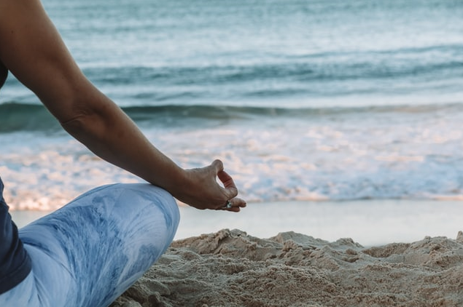

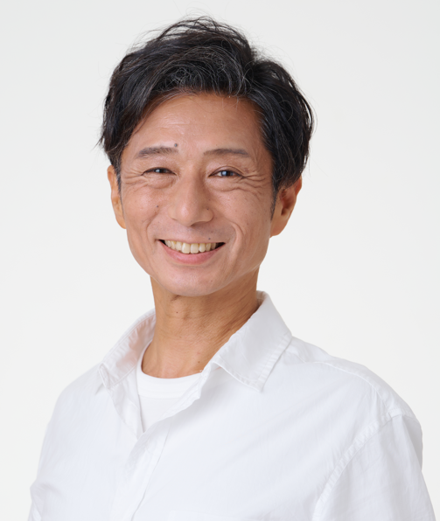






～世界のセレブが実践する１日１５分魔法のルーティン～
４０歳からはじめる
マインドフルネスで
輝くわたし＠ＨＯＭＥ
ONLINE
無料
セレブを魅了する「マインドフルネス」の力
多くのセレブは、外見だけでなく、内面のケアにも力を入れている。
リラックスすることで、心を鍛える「マインドフルネス」
実践者：ミランダ・カー、ビヨンセ、レディガガ 他多数
こんなお悩みありませんか？
疲れやすい
眠い・不眠
イライラしがち
肌荒れ・発疹
頭痛・めまい
肩こり・首こり
＜実績一部＞
毎日を丁寧に生きる様になった。（４２歳 主婦）
自律神経が整う。 （５１歳 主婦）
自分が好きになった。
（３８歳 飲食店アルバイト）
写真
お肌の調子がいい。 （４６歳 看護師）
よく眠れる様になりました。 （４１歳 ＩＴ企業勤務）
写真
家族へのイライラが減った。
（４８歳 主婦）
ZenSalon
kamakura
zensalon.kamakura@gmail.com ０９０－３４６３－８６９３

Slide 2
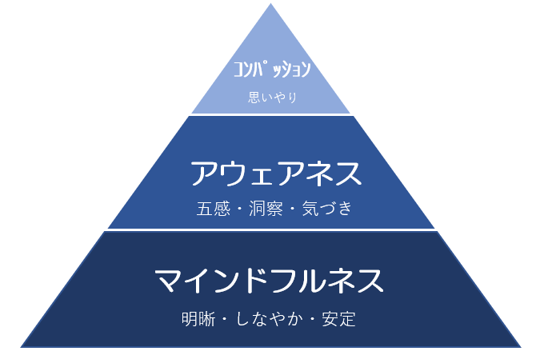

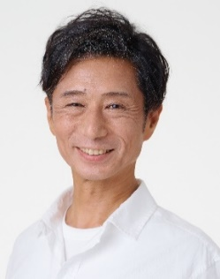
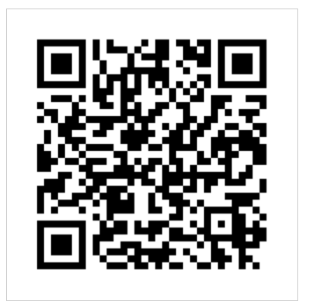
▼受講プログラム
プレミアム マインドフルネス 体験セミナー
不安と疲れがたまった脳に
マインドフルネスの休息
疲れやモヤモヤが
スーッと消える
マインドフルネスに
ご興味のある方へ
お得な体験セミナー
をご案内します。
こんな方にオススメ
✅これから始めようと思っている方
✅自己流やアプリで挫折してしまった方
✅もっとマインドフルネスを深めたい方
鎌倉マインドフルネス・プロデューサー
ZenSalon鎌倉 オーナー 渡邉剛史
輝く日常生活を送りたい人へ、マインドフルネスの実践で、
人生のクオリティ（QOL）の向上をサポートする専門家。
鎌倉を拠点としてサロン経営、講演、執筆活動を行っている。
ＮＹで５０年信頼されるDavidNichternのプログラムを、
１，０００時間トレーニングの後に指導者となる。
世界のセレブ達が実践する１日１５分魔法のルーティンを伝え、
QOLの向上をサポートしていく事をライフワークとしている。
一緒に継続する仲間から「自分が好きになった」
「毎日を丁寧に生きる様になった」「よく寝れる」等の声も多い。
パーソナルセッション通算１５，０００回のキャリアを活かし
解りやすく、寄り添った指導スタイルが評判となっている。
趣味は、サーフィン、SUP、音楽鑑賞。
【開催日】
①＊／＊ ＊＊：＊＊～＊＊：＊＊
②＊／＊ ＊＊：＊＊～＊＊：＊＊
③＊／＊ ＊＊：＊＊～＊＊：＊＊
【価 格】
通常：２，０００円
早割；１，０００円 ※＊／＊迄お申込み分
【お申込み】
右記ＱＲコードより
ご連絡ください。
ZenSalon
kamakura
zensalon.kamakura@gmail.com ０９０－３４６３－８６９３

